Slide 1
ADIYAMAN ÜNİVERSİTESİ
KÜTÜPHANE VE DOKÜMANTASYON DAİRE BAŞKANLIĞI (2023 FAALİYET SUNUMU)

Slide 2
KÜTÜPHANEMİZ
ALLPPT.com _ Free PowerPoint Templates, Diagrams and Charts

Slide 3
MİSYONUMUZ
Eğitim ve araştırma programlarının gereksinimleri doğrultusunda bilgiyi, hizmet vermekte olduğu kitleye çağdaş bilgisayar ve yayın
teknolojilerini kullanarak hızlı ve ekonomik
bir şekilde, mesleki
dayanışma ve işbirliğine dayalı, çalışanlarıyla birlikte gelişmelere
ayak uyduran modern bir kütüphane olmak.

Slide 4
VİZYONUMUZ
Üniversitemizi uluslararası düzeyde tanınmış üniversiteler içinde görebilmek için kütüphanemizi çağa uygun bir bilgi merkezi yapmaktır.

Slide 5
HEDEFLER
Memnuniyet oranını artırmak.
Elektronik ve basılı kaynak sayısını ihtiyaçlar doğrultusunda sürekli artışını sağlamak
Okuyucu sayısını ve ödünç yayın sayısını artırmak.

Slide 6
AMAÇ
Kütüphaneler, Üniversitenin eğitim-öğretim ve araştırma çalışmalarına uygun ortam hazırlamak amacıyla; her türlü bilimsel materyali düzene koyan ve sunan kurumlardır.
Üniversite kütüphanemiz bu amacı gerçekleştirmek üzere;
Gereken her türlü bilgi ve belgeyi sağlar,
Sağlanan bilgi ve belgeleri bütün araştırmacıların, üniversite öğrencilerinin ve ullanımına sunulacak şekilde düzenler,
çalışanlarının k
Mevcut bilgi kaynaklarından en iyi şekilde yararlanılmasını sağlar, kullanıcıya kurum içinde ve dışında hizmet verir,
Üniversitelerin kütüphanecilik bölümleri öğrencilerinin zorunlu uygulama ve staj programlarını n yürütülmesinde yardımcı olurlar.

Slide 7
YASAL DAYANAKLAR
.
21.11.2007 tarihinde Üniversitemiz senatosunda kabul edilen,
17.06.2015 tarihinde Üniversitemiz senatosunda kabul edilen,
2547 YÖK Mevzuatı, 657 Devlet Personeli Kanunu 4734 ve 4735 Kamu İhale
4735 Kanunu ve diğerleri.
“Adıyaman Üniversitesi
Kütüphane Yönergesi”
“Adıyaman Üniversitesi Açık Erişim ve Kurumsal Arşiv Politikası’’

Slide 8
KOMİSYON
Komisyon; Kütüphane koleksiyonunda bulunması için istekte bulunulan yayınların seçimini yapar, kütüphane hizmetlerinin gelişen sistemlere uyumlanarak yürütülmesi ve kütüphanenin sürekli gelişimine yönelik olarak yapılması gerekenleri belirleyerek önerilerde bulunur.
Kütüphane Komisyonu; Üniversite Senato tarafından 3 (üç) yıl için seçilen 1 (bir)
başkan ve en az 3 (üç), en fazla 7(yedi) öğretim üyesinden oluşur.

Slide 9
PERSONEL
KADRO DURUMU
Akademik uzman kadrosunda çalışanlar (2547 sayılı yasaya uygun) | 1
Teknik hizmetler sınıfı (Kütüphaneci) | 5
Genel idari hizmetler sınıfı | 4
Toplam | 10

Slide 10
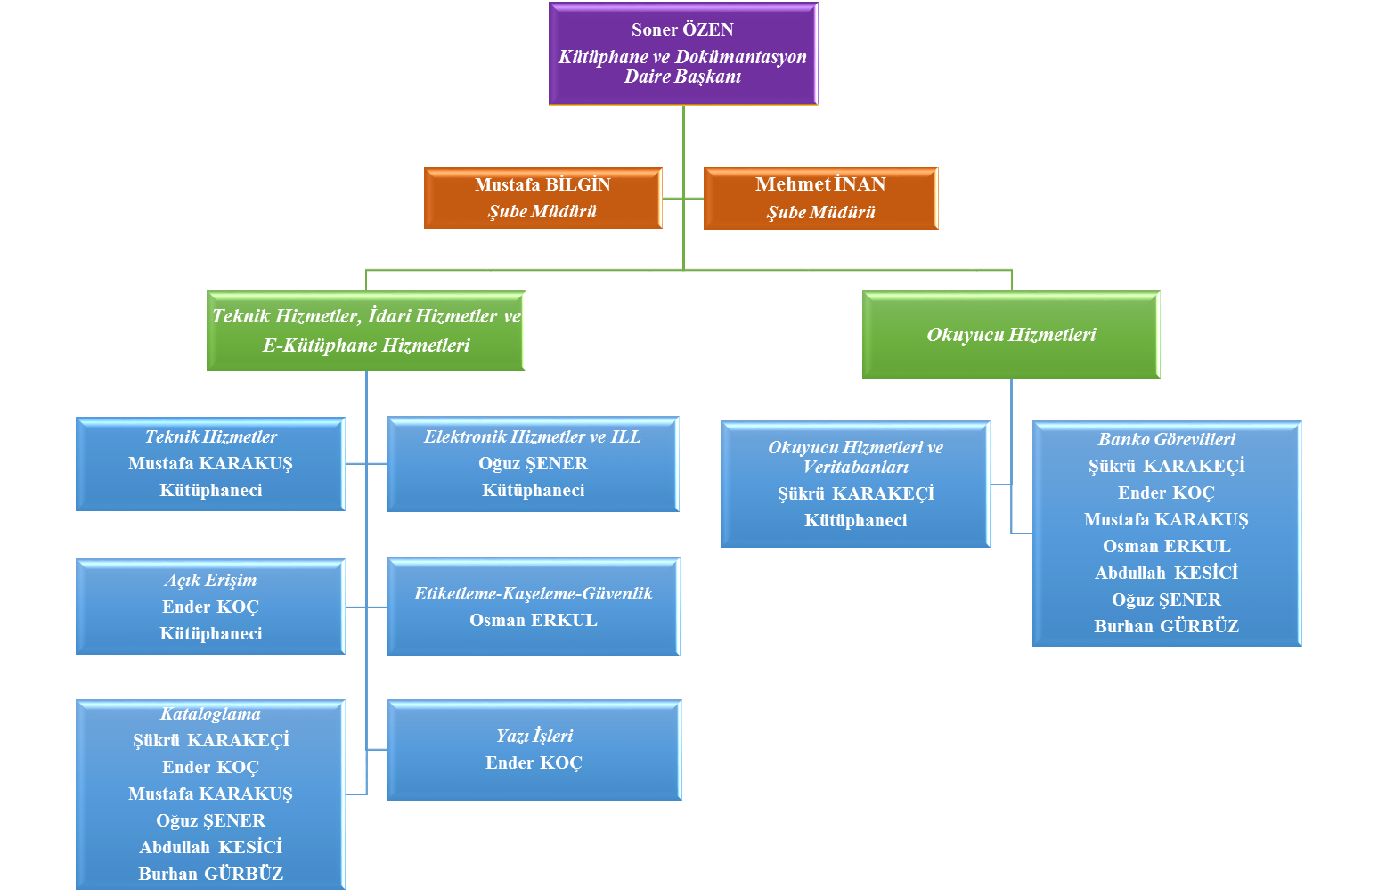
ORGANİZASYON ŞEMASI
.

Slide 11
FİZİKSEL ALAN
SALON | Kitap ve okuma salonu | 540 m²
OFİS | 1 Daire Başkanı ve 1 Şube Müdürü olmak üzere 2 oda | 48 m²
OFİS | 4 Personel Odası | 96 m²
TOPLAM |  | 684 m²
Ayrıca Kütüphanemizden bağımsız 91 ve 32 kişi kapasiteli iki okuma salonumuz bulunmaktadır.

Slide 12
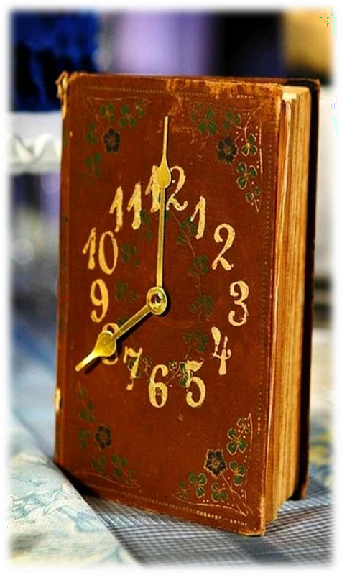
ÇALIŞMA SAATLERİ
EĞİTİM ÖĞRETİM DÖNEMİ MERKEZ KÜTÜPHANE ÇALIŞMA SAATLERİ
HAFTA İÇİ | CUMARTESİ | PAZAR
09.00-17.00 | Kapalı | Kapalı
YAZ DÖNEMİ MERKEZ KÜTÜPHANE ÇALIŞMA SAATLERİ
HAFTA İÇİ | CUMARTESİ | PAZAR
08.00-12.00 13.00-17.00 | Kapalı | Kapalı
(NOT: Eğitim öğretim dönemi 08.00-09.00 saatleri arası temizlik ve raf dizimi yapılmaktadır.)

Slide 13
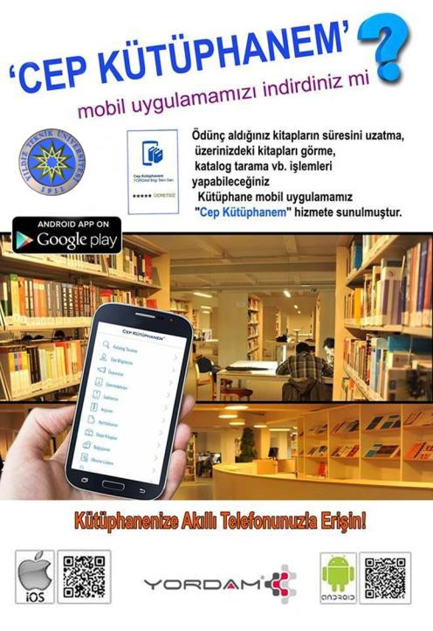
KÜTÜPHANE OTOMASYON SİSTEMİ
Kütüphane Otomasyon Sistemi olarak "Yordam Programı" kullanmaktadır.
Okuyucularımız web üzerinden tarama, rezerve, süre uzatımı vs. işleri
yapabilmekte, ayrıca cep kütüphanem uygulaması ile akıllı telefonlarda kullanıla bilmektedirler.

Slide 14
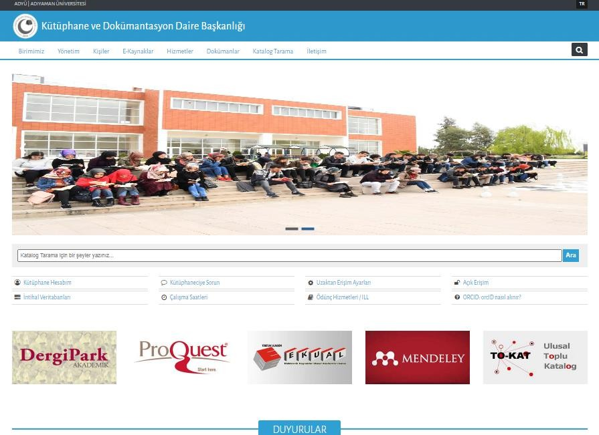
WEB HİZMETLERİ
Kütüphanemiz web sayfasından;
Duyurulara ulaşabilir,
Veritabanlarına erişebilir,
Kütüphane hesabınızı kullanabilir,
Kütüphaneciye sorabilir,
Açık erişim verilerine erişebilir ve
Kütüphane katalog taraması yapabilir siniz.

Slide 15
KULLANICILARA GÖRE ÖDÜNÇ KİTAP SAYILARI VE SÜRELERİ
Alınan materyalin ödünç süresi dolmadan bir defaya mahsus süresi uzatılabilir.
Tatil günlerinde ödünç verilen kitap sayısı ve ödünç süresi uzatılır.
Danışma kaynakları, süreli yayınlar ve kütüphane kullanıcıları için rezerve edilmiş kaynaklar ödünç verilmemektedir.
KULLANICILAR | Kitap Sayısı | Süre
Akademik ve İdari Personel | 5 | 30 Gün
Yüksek Lisans ve Doktora Öğrencileri | 5 | 30 Gün
Öğrenci | 3 | 15 Gün
Dış Kullanıcı | 3 | 10 Gün

Slide 16
BÜTÇEMİZ
ALLPPT.com _ Free PowerPoint Templates, Diagrams and Charts

Slide 17
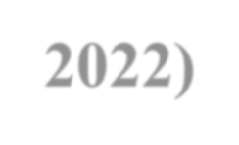
KÜTÜPHANE BÜTÇE UYGULAMA SONUÇLARI (2023)
Açıklama | K.B.Ö. | Yıl Sonu Ödenek | Harcama | K.B.Ö. /Kalan | Harcama/K.B.Ö | Harcama/ Top. Öde nek (%)
Personel Giderleri | 2.774.324,00 | 2.774.324,00 | 2.774.324,09 |  |  | %100
Sos. Güv. Kurum. Devlet Primi Gid. | 389.473,00 | 389.473,00 | 389.472,50 |  |  | %100
Mal ve Hizmet Alım Giderleri (03.2) | 48.000,00 | 48.000,00 | 9.660,00 |  |  | %25
Mal ve Hizmet Alım Giderleri (03.5) | 11.000,00 | 11.000,00 | 5.153,69 |  |  | %49
Sermaye Giderleri | 1.000.000,00 | 1.000.000,00 | 779.962,83 |  |  | %80
Sermaye Transferleri
TOPLAM | 4.211.797,00 | 4.211.797,00 | 3.953.418,42 |  |  | %93,8

Slide 18
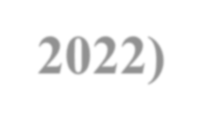
KÜTÜPHANE BÜTÇE UYGULAMA SONUÇLARI (2023)
2023 YILI KÜTÜPHANE BÜTÇESİ:
1.000.000,00 TL.
ELEKTRONİK KAYNAKLAR:
4 Veritabanı
779.962,83 TL.
KALAN:
220.037,17 TL

Slide 19
GECİKME CEZALARI
Gününde iade edilmeyen materyaller için pos cihazından işlem yapılmış ve dış kullanıcılar için makbuz kesilmiştir.
Tahsil edilen 3.837 TL Strateji Geliştirme Daire Başkanlığı hesabına yatırılmıştır.

Slide 20
KÜTÜPHANEDEN YARARLANMA ORANLARI
ALLPPT.com _ Free PowerPoint Templates, Diagrams and Charts

Slide 21
MERKEZ, FAKÜLTE VE İLÇE KÜTÜPHANELER BASILI YAYINLAR
KÜTÜPHANELER | BASILI KAYNAK SAYILARI
Merkez Kütüphane | 88.958
Besni MYO Kütüphanesi | 4.490
Gölbaşı MYO Kütüphanesi | 3.856
Kahta MYO Kütüphanesi | 5.061
Tıp Fakültesi Kütüphanesi | 3.279
Diş Hekimliği Fakültesi Kütüphanesi | 382
İslami İlimler Fakültesi Kütüphanesi | 5.440
Mühendislik Fakültesi Kütüphanesi | 6.664
TOPLAM | 118.130
37 adet elektronik kitabımız bulunmaktadır.

Slide 22
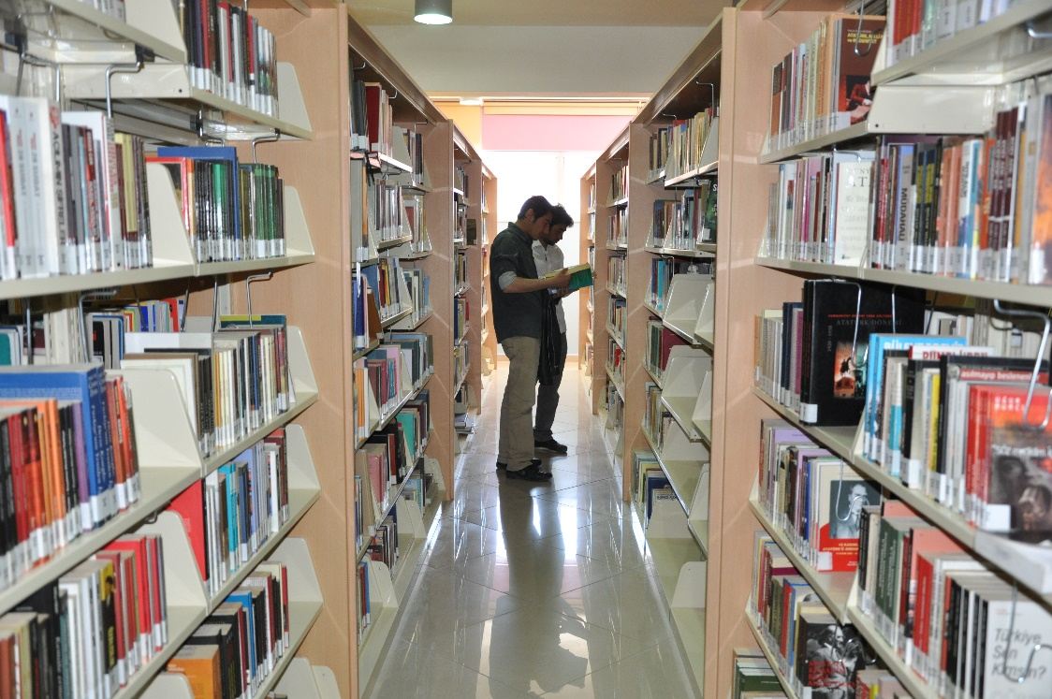
MERKEZ, FAKÜLTE VE İLÇE KÜTÜPHANELER BASILI YAYINLAR
Birim Kütüphaneleri dahil Kütüphanemizde bulunan basılı kaynakların … adedi satın alınma; … adedi ise bağış yoluyla sağlanmıştır.

Slide 23
KONULAR | BASILI KAYNAK SAYILARI
Felsefe, Psikoloji, Din ve Kişisel Gelişim | 16006
Tarih | 15929
Coğrafya ve Spor | 2665
Sosyal Bilimler | 17883
Siyasal Bilimler | 3286
Hukuk | 3551
Eğitim | 3660
Müzik ve Sanat | 6291
Dil Edebiyat, Roman ve Şiir | 24793
Bilim (Matematik, Fizik ve Kimya) | 9317
Sağlık Bilimleri | 5702
Tarım | 1241
Teknoloji | 6792
Mutfak ve Turizm | 1014
TOPLAM | 118.130

Slide 24
ELEKTRONİK YAYINLAR
ELEKTRONİK KAYNAKLAR (2023)
Veri tabanları | 18
İntihal Programı (Turnitin, Ithenticate ve İntihal.net) | 3
Veri Tabanları ile ulaşılabilen Tam Metin Dergi Sayısı | 21.500
Veri tabanları ile ulaşılabilen Tam Metin Kitap Sayısı | 200.000
Veri tabanları ile ulaşılabilen Elektronik Kaynaklı Tez Sayısı | 2.500.000 tam metin 1.500.000 özet

Slide 25
ELEKTRONİK YAYINLAR
ABONE OLDUĞUMUZ VERİTABANLARI (2019-2023)
E-book Central, Türkiye Atıf Dizin, Scifinder, MathSciNet, Clinical Key, UpToDate | 2019
Türkiye Atıf Dizini, Scifinder, MathSciNet, Sobiad, UpToDate | 2020
MathScient, SciFinder, Sobiad | 2021
Sobiad, Complete Anatomy, UpToDate | 2022
Sobiad, Complete Anatomy, UpToDate | 2023
Sobiad, Complete Anatomy, UpToDate AYEUM, İdealonline, Lehçediz | 2024

Slide 26
KÜTÜPHANE KAYNAKLARI
2023 SAYILARI İLE KÜTÜPHANE
Kütüphanede takip edilen elektronik veri tabanı sayısı | 21
Kütüphanede takip edilen elektronik dergi sayısı | 21.500
Üniversite kütüphanesindeki toplam basılı kitap sayısı ( İlçe ve diğer Küt.) | 118.130
Üniversite kütüphanesindeki toplam lisansüstü tez sayısı | 515
Kütüphanenin haftalık ortalama hizmet süresi | 40 saat

Slide 27
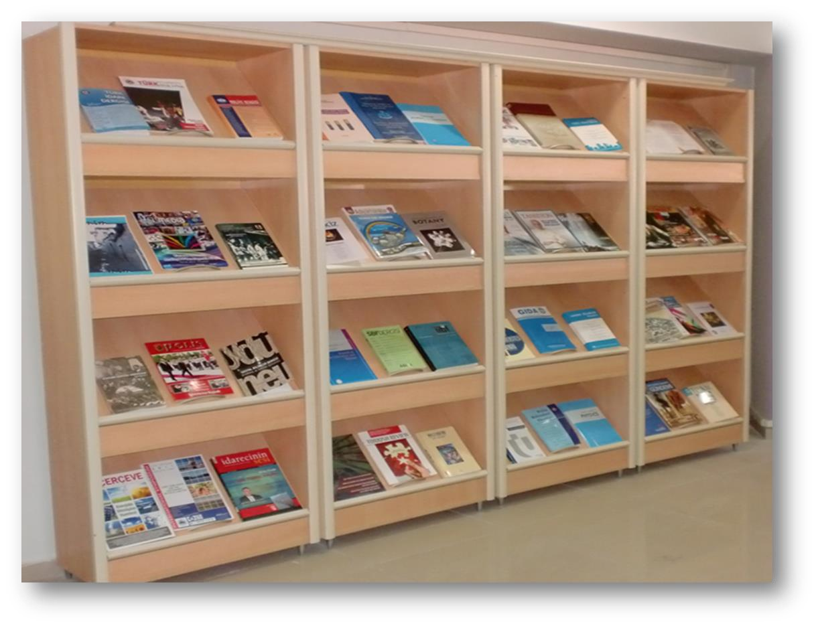
SÜRELİ YAYINLAR
11 adet yerel gazete aboneliğimiz bulunmaktadır.
Gazeteler: Güne Bakış, Yeniyol, Gözde Haber, Yaman, Gap Olay, Işık, Halkın Sesi, Adıyaman’da Haber, Adıyaman Sokak Haberleri, Adıyaman’da Doğru Haber ve Duruş
18 farklı dergi ve toplamda 1331 adet sayısıyla kütüphanemizde kayıtlı süreli yayın bulunmaktadır.

Slide 28
KAYITLI KULLANICI SAYISI VE YARARLANMA (2023)
Kullanıcı | Kayıtlı | Yararlanılan Kitap Sayısı
Akademik Personel | 453 | 174
İdari Personel | 302 | 201
Yüksek Lisans ve Doktora Öğrencisi | 1022 | 171
Öğrenci | 16.715 | 950
Dış Kullanıcı | 467 | 228
TOPLAM | 18.959 | 1.724

Slide 29
KÜTÜPHANE FAALİYETLERİ
ALLPPT.com _ Free PowerPoint Templates, Diagrams and Charts

Slide 30
BAĞIŞ YAYINLAR
FİRMA ADI | YAYIN ADEDİ | TUTARI (TL)
Muhtelif Bağışlar | 42 | -
TEZ | - | ----

Slide 32
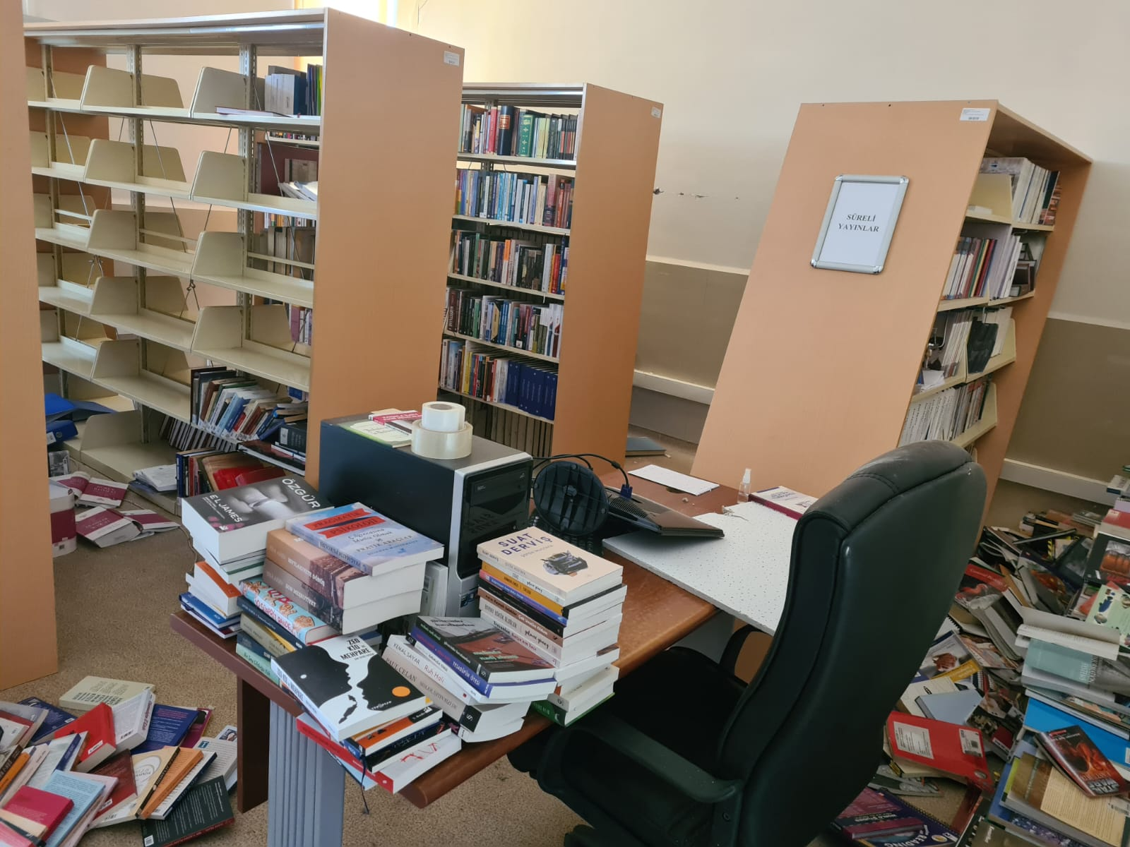
DEPREMDEN SONRA KÜTÜPHANEMİZ

Slide 33
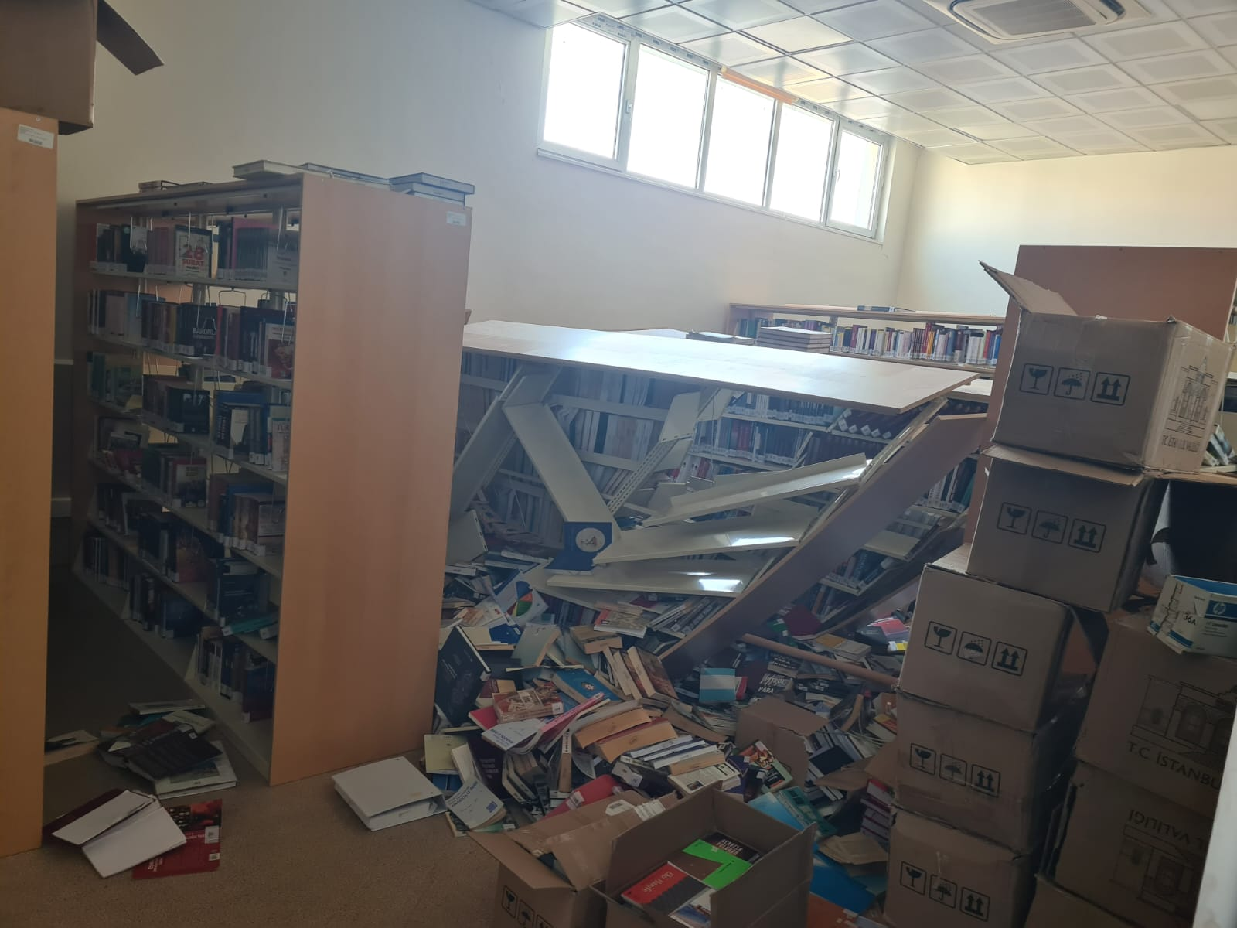
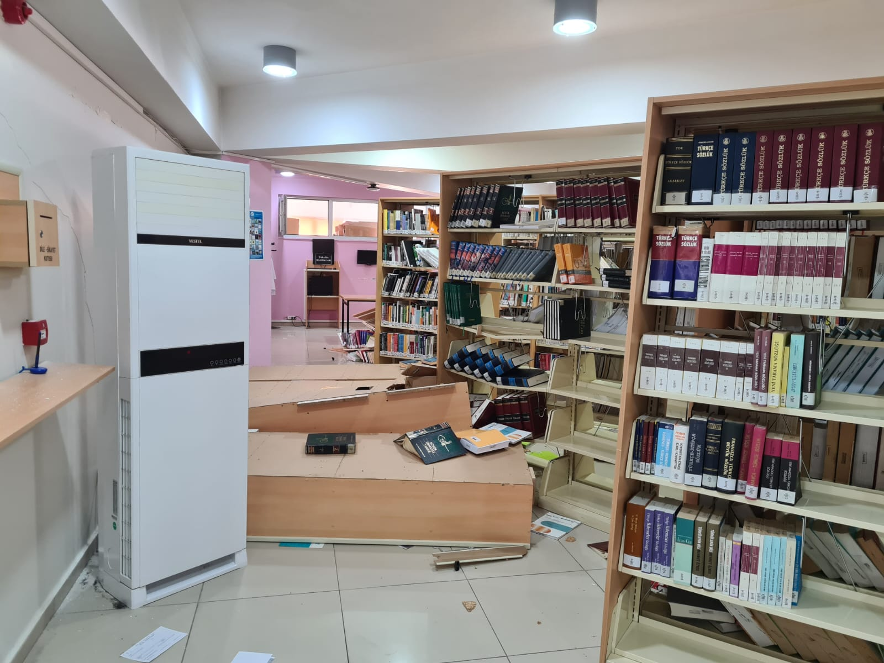
DEPREMDEN SONRA KÜTÜPHANEMİZ

Slide 34
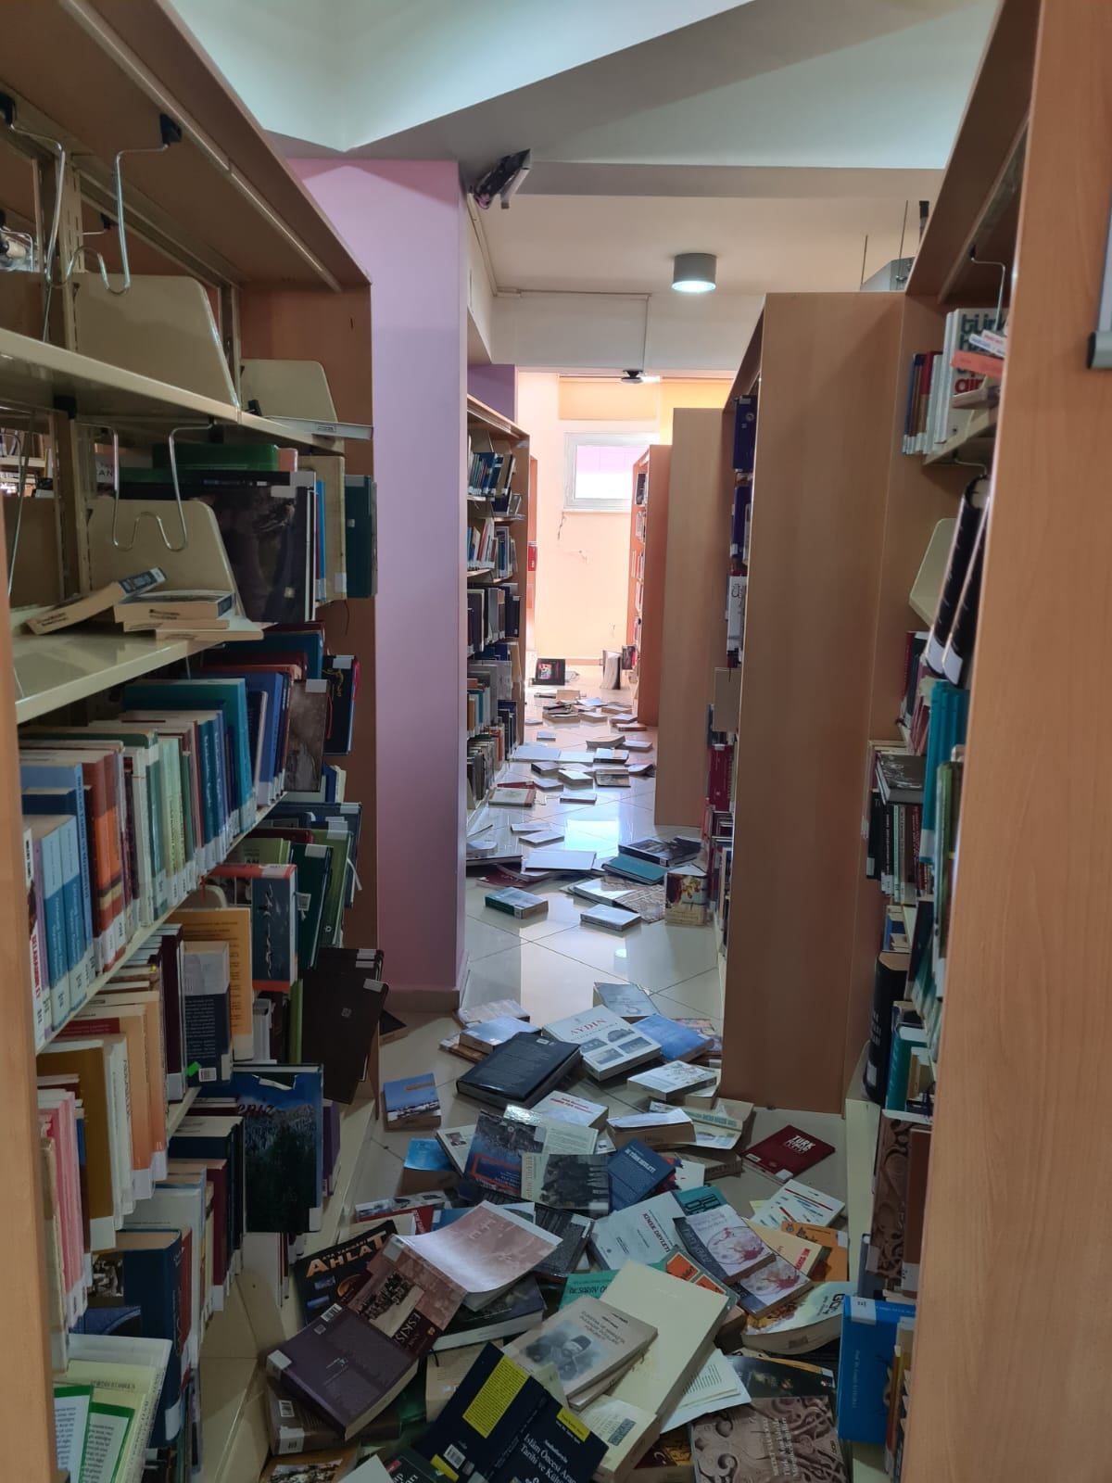
Depremde Zarar Gören Kitap ve Raflar
Depremde zarar gören raflar onarılmış ve yaklaşık 15000 kitap tamir ve etiketleme işlemleri yapılıp tekrar rafa dizildi. Onarımı mümkün olmayıp dağılan 800 kitap demirbaştan düşülmek için ayrılmıştır. Ayrıca depremde vefat eden öğrenci personelin üzerindeki kitaplar düşümü yapılmak üzere listelenmiştir.

Slide 35
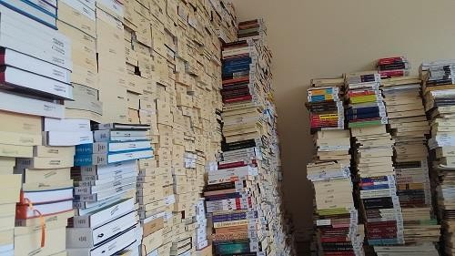
KATALOĞU YAPILAN KİTAPLAR
2023 yılı içerisinde toplam 661 adet kitabın katalogu yapılmış olup; 1.051 adet kitabın katalog bilgileri düzeltilmiştir.
Toplamda şuana kadar 118130 kitabın 116996 adedi katalog işlemleri bitmiştir.

Slide 36
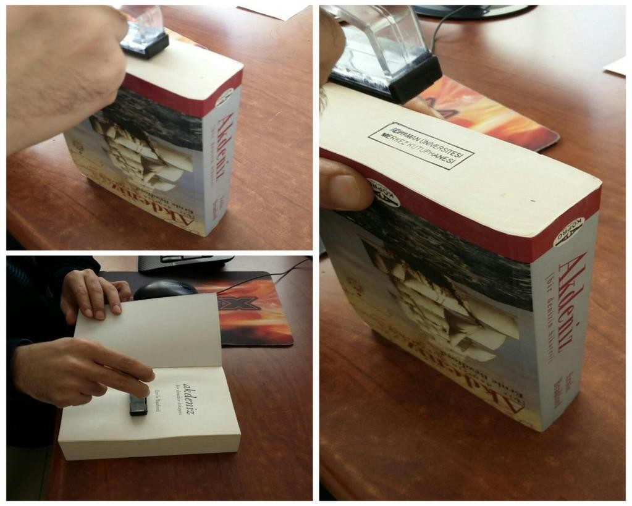
KİTAPLARIN İŞLEMLERİ
661 kitabın kataloglama, sınıflama,
etiketleme, mühürleme ve güvenlik işlemleri ayrı ayrı yapılmıştır.

Slide 37
DSPACE (AÇIK ERİŞİM)
Telif hakları da göz önünde bulundurularak üniversitemiz adresli yayınların
kurumsal arşiv ve açık erişim sistemine aktarma çalışmaları devam etmektedir.
Bugüne kadar 592 yayının sisteme girişi yapılmıştır.
Yayınlar | Sayı
Yüksek Lisans/Doktora Tezleri/Uzmanlık Tezleri | 0
Kitaplar | 0
Üniversite Dergileri | 120
Makale | 472
TOPLAM | 592
Toplamda … yayın Dspace yüklenmiş … yayın kalmıştır.

Slide 38
KÜTÜPHANELERARASI İŞBİRLİĞİ
TÜBESS (Türkiye Belge Sağlama ve Ödünç Verme Sistemi)
TÜBESS sistemi ile istekte bulunulan tezleri YÖK aracılığıyla isteyip kullanıcımıza ulaştırıyoruz. 0 adet tez Üniversitemiz okuyucuları tarafından istenmiş ve
kullanıcımıza ulaştırılmıştır
KİTS (Kütüphaneler Arası İşbirliği Takip Sistemi)
Bu sistem sayesinde Üniversitemiz okuyucularına toplam 6 kitap ödünç sağlanmış olup diğer üniversitelere toplam 12 kitap ödünç gönderilmiştir.

Slide 39
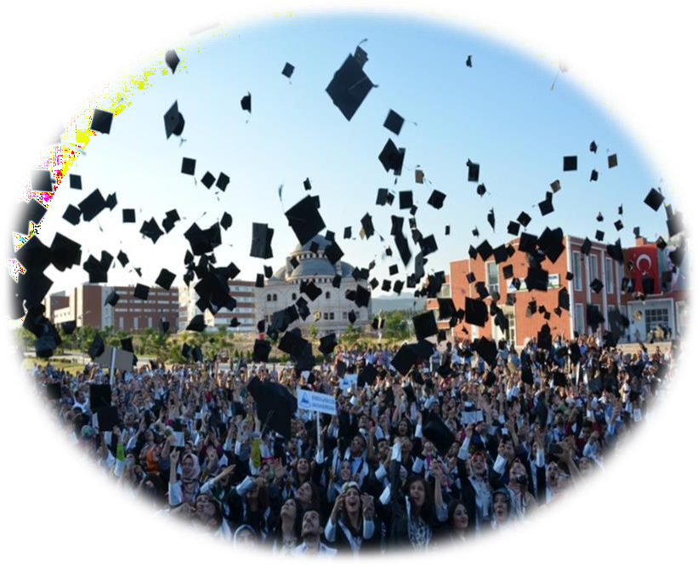
ÖĞRENCİ MEZUNİYETİ
Mezun olan 2417 öğrencimiz in mezuniyet çıkış belgeleri onaylanmıştır.
Ayrıca 427 kendi isteğiyle ayrılan kişinin çıkış işlemi yapılmıştır.

Slide 40
YARI ZAMANLI ÖĞRENCİLER İLE SOSYAL SORUMLULUK
PROJELERİ
0 Yarı Zamanlı öğrencimiz,
0 Sosyal Sorumluluk Projesi kapsamında öğrencimiz bulunmaktadır.
Bu öğrencilerimizden sorumlu personellerimiz; öğrencilere yapacakları işi anlatıp, geliş gidişlerini takip etmekte ve bunun yanında yarı zamanlı öğrencilerin ücret puantaj belgelerini doldurarak Sağlık Kültür Dairesi Başkanlığına gönderme işlemini gerçekleştirmektedir.

Slide 41
VERİTABANI EĞİTİM TOPLANTISI
2023 yılında kullanıcılarımız için SciVal, Reaxy, SciFinder, Turcademy ve diğer
deneme amaçlı açılan veritabanlarının tanıtımı ve kullanımı yapıldı.
Abone olunan UpToDate ve Complete Anatomy veritabanlarının kullanıcı eğitimi

Slide 42
EĞİTİM TOPLANTILARI
Ankos yıllık eğitim toplantısı ve Açık bilim, Açık erişim toplantılarına katılım sağlanmıştır.

Slide 43
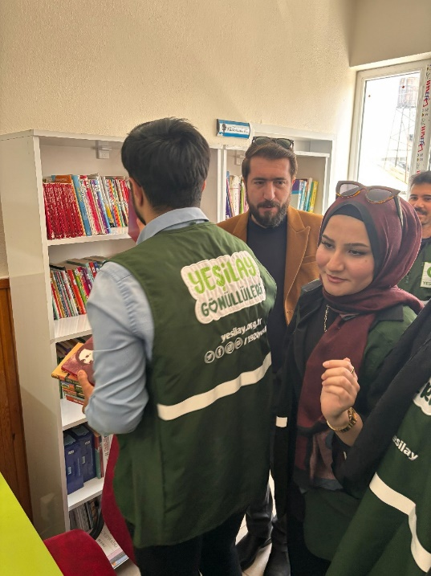
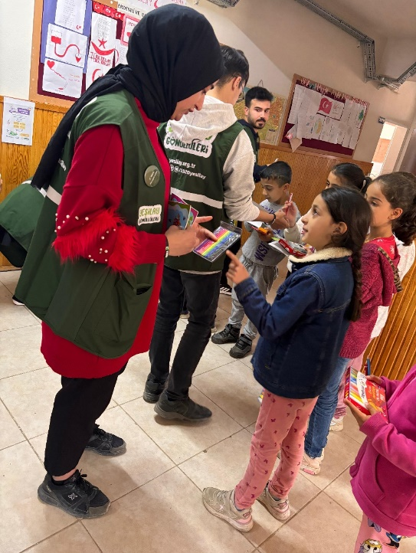
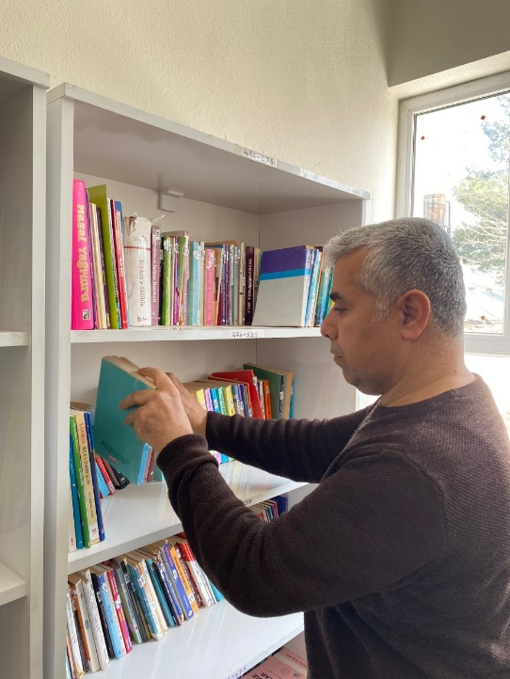
KÜTÜPHANE HAFTASI ETKİNLİKLERİ
Kütüphane haftası kapsamında bağış olarak toplanan kitaplar ile bir köy okuluna kütüphane kuruldu. Öğrencilere kırtasiye yardımında bulunuldu.

Slide 44
YILLARA GÖRE KÜTÜPHANEMİZ
ALLPPT.com _ Free PowerPoint Templates, Diagrams and Charts

Slide 45
KÜTÜPHANE BÜTÇESİ (TL)

Slide 46
BASILI KAYNAK SAYISI

Slide 47
ELEKTRONİK KAYNAKLAR

Slide 48
PERSONEL SAYISI

Slide 49
KÜTÜPHANE OKUYUCUSU SAYISI

Slide 50
ÖDÜNÇ SAYISI

Slide 51
ARZ EDERİM
Soner ÖZEN
Daire Başkanı

